Slide 1
Презентація на тему :
«Джордж Ноел Гордон Байрон»
Підготували
учениці 5-А класу
Чортківської Гімназії
Ім.Маркіяна Шашкевича
Гулька Марія та Гуменюк Христина.

Slide 2
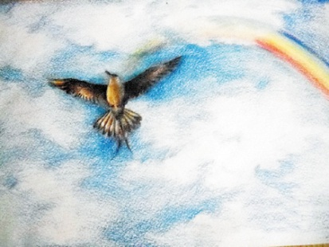
Дитинство поета
Байрон народився 22 січня 1788 у Лондоні.
У знатній, але збіднілій аристократичній родині.
У 1798 по смерті свого двоюрідного діда успадкував титул лорда й родовий маєток-Ньюстедське абатство.У 1801 пішов в школу у Гарроу.

Slide 3
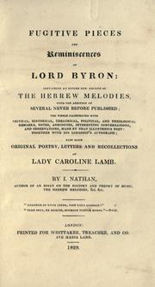
У грудні 1806 видав першу збірку віршів «Fugitive Pieces»,але за порадою друга знищив.Друге видання цієї збірки складалося з 12 творів і мало змінену назву»Вірші на різні випадки»(Poems on Various Occasions).

Slide 4

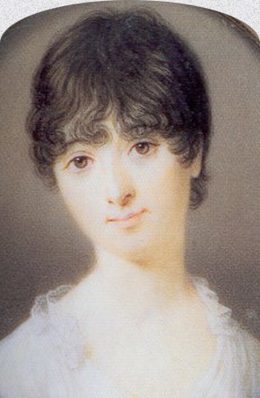
Коли йому було 15 р. він закохався в Мері Чаворт.
Кохання принесло йому стражданння і щастя.Писав вірші на її честь.

Slide 5
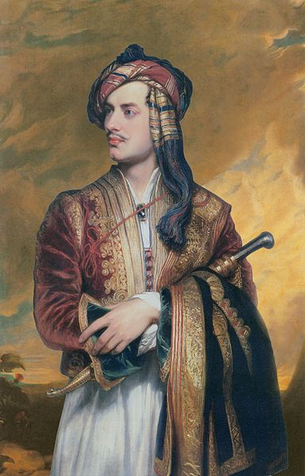
Подорож Середземним морем.
Побував у таких мітах як:Португалія,Іспанія,Мальта, Альбанія ,Греція.
«За власним досвідом ,а не за книжками ми повинні створити свої судження про людство»
Н.Б

Slide 6
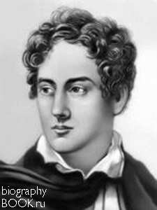
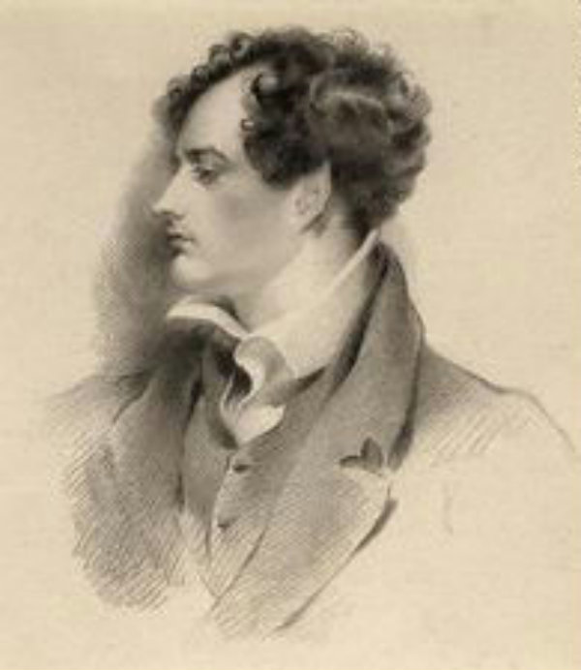
Лондонський період
Байрон створив 2 цикла написання віршів
1-цикл «східних поем»до них увійшли «Гяур»,»Лара» ,»Корсар»
2 цикл-ряд поезій об’єднаних постаттю Наполеона .Написання «Оди до Наполеона Бонапарта»
Під час 2 циклу була написана збірка віршів «Єврейські мелодії»

Slide 7
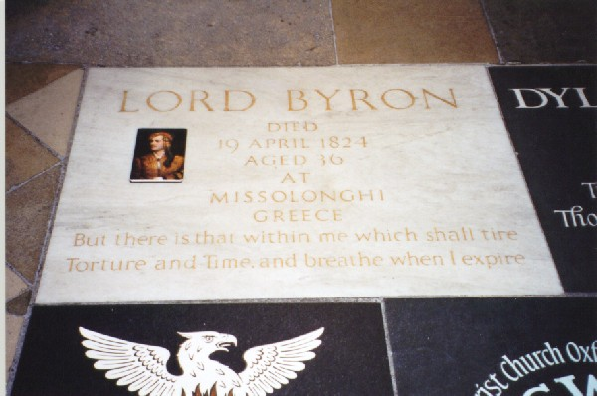
Смерть видатного поета
Байрон помер 19 квітня 1824 біля містечка Міссолонги.Його смерть викликала велику скорботу
Вгамуйся,серце.Вибив час.
Нікого нам не зворушить.
Нехай любов обходить нас,
Та нам-любить.
Пожовкли днів моїх листки,
Засох любові цвіт і плід…

